Slide 1


ΔΗΜΟΚΡΙΤΕΙΟ ΠΑΝΕΠΙΣΤΗΜΙΟ ΘΡΑΚΗΣ
ΠΟΛΥΤΕΧΝΙΚΗ ΣΧΟΛΗ
ΤΜΗΜΑ ΗΛΕΚΤΡΟΛΟΓΩΝ ΜΗΧΑΝΙΚΩΝ ΚΑΙ ΜΗΧΑΝΙΚΩΝ ΥΠΟΛΟΓΙΣΤΩΝ
ΤΟΜΕΑΣ ΗΛΕΚΤΡΟΝΙΚΗΣ ΚΑΙ ΤΕΧΝΟΛΟΓΙΑΣ ΣΥΣΤΗΜΑΤΩΝ ΠΛΗΡΟΦΟΡΙΚΗΣ
ΕΡΓΑΣΤΗΡΙΟ ΣΥΣΤΗΜΑΤΩΝ ΑΥΤΟΜΑΤΟΥ ΕΛΕΓΧΟΥ ΚΑΙ ΡΟΜΠΟΤΙΚΗΣ
Αξιολόγηση της γενίκευσης των Συνελτικτικών Νευρωνικών Δικτύων που έχουν εκπαιδευθεί με έμμεσες διεργασίες
Λάζαρος Κανδυλιώτης 58172
Επιβλέπων Καθηγητής: Ιωάννης Μπούταλης

Slide 2
ΕΙΣΑΓΩΓΗ
Τι είναι το Deep Learning:
Deep Learning: Υποκατηγορία της μηχανικής μάθησης, που χρησιμοποιεί νευρωνικά δίκτυα με πολλαπλά κρυφά επίπεδα (deep neural networks).
Κύρια χαρακτηριστικά: Αυτοματοποίηση της εξαγωγής χαρακτηριστικών από δεδομένα μέσω της εκπαίδευσης πολλαπλών επιπέδων που μαθαίνουν περίπλοκες αναπαραστάσεις.
Τα Convolutional Neural Networks (CNNs):
Τι είναι: Νευρωνικά δίκτυα ειδικά σχεδιασμένα για επεξεργασία εικόνας και άλλων δεδομένων με χωρική δομή.
Πώς λειτουργούν: Χρησιμοποιούν "φίλτρα" (kernels) που ανιχνεύουν χαρακτηριστικά (όπως ακμές, σχήματα) σε διαφορετικές περιοχές μιας εικόνας, και τα μαθαίνουν σε διαδοχικά επίπεδα.
Χρήσεις: Εκτεταμένη χρήση σε αναγνώριση εικόνων, ανάλυση βίντεο, ανίχνευση αντικειμένων και πολλά άλλα.
Είδη Μάθησης:
Supervised Learning (Επιβλεπόμενη Μάθηση):
Μαθαίνει από δεδομένα που έχουν επισημασμένες ετικέτες (labels).
Παράδειγμα: Ταξινόμηση εικόνων όπου κάθε εικόνα έχει ετικέτα (π.χ., γάτα, σκύλος).
Unsupervised Learning (Μη Επιβλεπόμενη Μάθηση):
Μαθαίνει από μη επισημασμένα δεδομένα, προσπαθώντας να βρει μοτίβα ή δομές.
Παράδειγμα: Ομαδοποίηση (clustering) δεδομένων χωρίς προκαθορισμένες κατηγορίες.
Reinforcement Learning (Μάθηση με Ενίσχυση):
Μαθαίνει μέσω αλληλεπίδρασης με ένα περιβάλλον και ενισχύεται από ανταμοιβές (rewards).
Παράδειγμα: Ένα ρομπότ που μαθαίνει να κινείται αποφεύγοντας εμπόδια.
Notes:
Η συνέλιξη (convolution) σε συνελικτικά νευρωνικά δίκτυα (CNNs) είναι μια μαθηματική πράξη που εφαρμόζει ένα μικρό φίλτρο (kernel) πάνω στην εικόνα ή στα δεδομένα εισόδου για να ανιχνεύσει χαρακτηριστικά όπως ακμές, υφές ή σχήματα.
Πώς λειτουργεί:
Ένα φίλτρο (kernel), συνήθως μικρότερο από την εικόνα (π.χ., 3x3 ή 5x5 pixels), μετακινείται (συνέλιξη) πάνω από την εικόνα και υπολογίζει την τιμή του dot product μεταξύ των τιμών των pixel και των τιμών του φίλτρου.
Το αποτέλεσμα είναι ένας χάρτης χαρακτηριστικών (feature map), που αποκαλύπτει σημαντικά χαρακτηριστικά της εικόνας σε κάθε βήμα.
Στόχος:
Η συνέλιξη βοηθά το CNN να εντοπίσει τοπικά χαρακτηριστικά, όπως ακμές και γωνίες, τα οποία στη συνέχεια συνδυάζονται σε ανώτερα επίπεδα του δικτύου για πιο σύνθετες αναπαραστάσεις (όπως αντικείμενα ή σχήματα).
Με αυτήν τη διαδικασία, το CNN μαθαίνει αυτόματα τα καλύτερα φίλτρα για να ανιχνεύσει συγκεκριμένα χαρακτηριστικά που είναι σημαντικά για την εργασία που επιλύει, όπως ταξινόμηση εικόνων.

Slide 3
Αυτο-Εποπτευόμενη Μάθηση
Το έναυσμα της Δημιουργίας
Τρόπος Λειτουργίας
Πολλά δεδομένα παραμένουν ανεκμετάλλευτα λόγω έλλειψης επισημάνσεων, μια διαδικασία χρονοβόρα και απαιτητική. Η Αυτο-Εποπτευόμενη Μάθηση (SSL) προσφέρει μια λύση, επιτρέποντας την αξιοποίηση αυτών των δεδομένων μέσω pre-training.
Η SSL χρησιμοποιεί έμμεσες διεργασίες (proxy/pretext tasks) για να εκπαιδεύσει μοντέλα χωρίς την ανάγκη επισημάνσεων. Αυτές οι διεργασίες βοηθούν το μοντέλο να μάθει χρήσιμα χαρακτηριστικά από παραμορφώσεις δεδομένων, τα οποία αξιοποιούνται σε άλλες εργασίες, όπως η ταξινόμηση εικόνων.
Notes:
Το κίνητρο για να δημιουργηθεί η Αυτο-Εποπτευόμενη μάθηση
Τα τελευταία χρόνια, η Βαθιά Μάθηση (Deep Learning - DL) και οι εφαρμογές της στην Υπολογιστική Όραση (Computer Vision - CV) έχουν σημειώσει ραγδαία εξέλιξη. Ωστόσο, πολλά σύνολα δεδομένων (datasets) παραμένουν ανεκμετάλλευτα, καθώς δεν είναι επισημασμένα (unlabeled). Η επισήμανση αυτών των δεδομένων είναι μια χρονοβόρα διαδικασία και απαιτεί συχνά την παρέμβαση εξειδικευμένων ατόμων, γεγονός που καθιστά δύσκολη τη χρήση τους. Σε αυτό το σημείο, η λύση έρχεται μέσω της Αυτο εποπτευόμενης Μάθησης (Self-Supervised Learning - SSL), η οποία χρησιμοποιεί έμμεσες διεργασίες (proxy/pretext tasks) για να εκπαιδεύσει μοντέλα χωρίς την ανάγκη επισημάνσεων.
Τρόπος Λειτουργίας
Σε αυτές τις έμμεσες διεργασίες, το μοντέλο δημιουργεί τις δικές του ετικέτες (labels) παραμορφώνοντας ή μετασχηματίζοντας τα δεδομένα με σκοπό να μάθει χρήσιμα χαρακτηριστικά, όπως ο προσανατολισμός των αντικειμένων, τα χρώματα και η συνοχή των εικόνων, τα οποία μπορεί να αξιοποιήσει σε άλλες εργασίες όπως η Ταξινόμηση Εικόνων (Image Classification) ή η Ανίχνευση Αντικειμένων (Object Detection).

Slide 4
Έμμεσες Διεργασίες

Slide 5
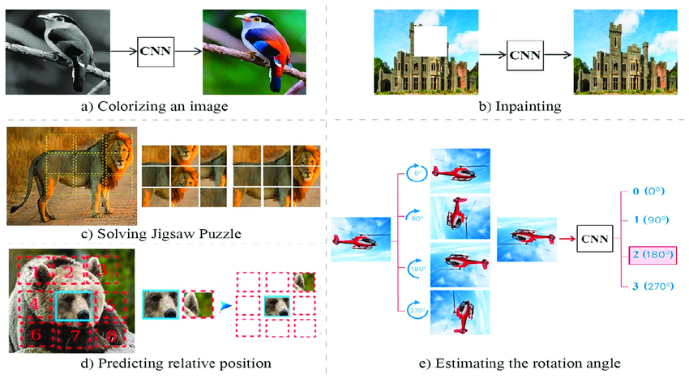
Παραδείγματα Έμμεσων Διεργασιών
Image Context Prediction
Jigsaw Puzzle Solving
Image Colorization
Image Inpainting
Image Rotation Prediction
Notes:
Το κίνητρο για να δημιουργηθεί η Αυτο-Εποπτευόμενη μάθηση
Τα τελευταία χρόνια, η Βαθιά Μάθηση (Deep Learning - DL) και οι εφαρμογές της στην Υπολογιστική Όραση (Computer Vision - CV) έχουν σημειώσει ραγδαία εξέλιξη. Ωστόσο, πολλά σύνολα δεδομένων (datasets) παραμένουν ανεκμετάλλευτα, καθώς δεν είναι επισημασμένα (unlabeled). Η επισήμανση αυτών των δεδομένων είναι μια χρονοβόρα διαδικασία και απαιτεί συχνά την παρέμβαση εξειδικευμένων ατόμων, γεγονός που καθιστά δύσκολη τη χρήση τους. Σε αυτό το σημείο, η λύση έρχεται μέσω της Αυτο εποπτευόμενης Μάθησης (Self-Supervised Learning - SSL), η οποία χρησιμοποιεί έμμεσες διεργασίες (proxy/pretext tasks) για να εκπαιδεύσει μοντέλα χωρίς την ανάγκη επισημάνσεων.
Τρόπος Λειτουργίας
Σε αυτές τις έμμεσες διεργασίες, το μοντέλο δημιουργεί τις δικές του ετικέτες (labels) παραμορφώνοντας ή μετασχηματίζοντας τα δεδομένα με σκοπό να μάθει χρήσιμα χαρακτηριστικά, όπως ο προσανατολισμός των αντικειμένων, τα χρώματα και η συνοχή των εικόνων, τα οποία μπορεί να αξιοποιήσει σε άλλες εργασίες όπως η Ταξινόμηση Εικόνων (Image Classification) ή η Ανίχνευση Αντικειμένων (Object Detection).

Slide 6
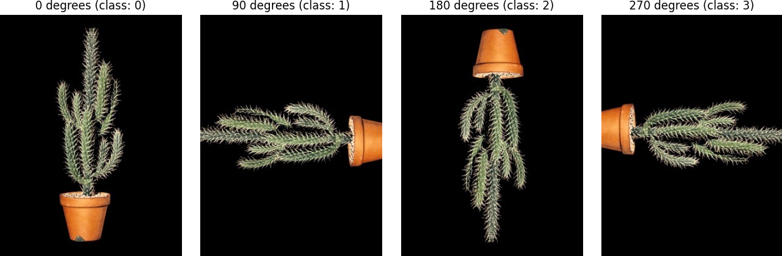
Image Rotation Prediction
Προεπεξεργασία Δεδομένων
Αρχικά, χρησιμοποιούνται οι εξής μετασχηματισμοί: Resize (224x224), Normalization(mean,std), ToTensor(). Στη συνέχεια, κάθε εικόνα περιστρέφεται τυχαία κατα 0 ή 90 ή 180 ή 270 μοίρες.
Πως λειτουργεί;
Το μοντέλο ταξινομεί τις εικόνες σε 4 κατηγορίες, ανάλογα με τη γωνία περιστροφής (0°, 90°, 180°, 270°). Το μοντέλο προβλέπει τη γωνία περιστροφής και αναπροσαρμόζει τα βάρη βάσει της διαφοράς από την πραγματική ετικέτα.
Αρχιτεκτονική
Βάση της αρχιτεκτονικής αποτελεί το μοντέλο Resnet-50 με την τελική στρώση να τροποποιείται ώστε να έχει αντί για 1000 (default), 4 εξόδους, μία για κάθε πιθανή γωνία περιστροφής (0°, 90°, 180°, 270°). Το υπόλοιπο του δικτύου παραμένει το ίδιο.
Notes:
Προεπεξεργασία Δεδομένων
Normalization (mean ,std): Normalization (mean, std) είναι μια διαδικασία που εφαρμόζεται σε κάθε εικόνα προκειμένου να φέρει τις τιμές των pixel σε ένα συγκεκριμένο εύρος και να βελτιώσει τη σύγκλιση του μοντέλου κατά την εκπαίδευση. Συγκεκριμένα:
Mean (μέση τιμή): Αφαιρείται η μέση τιμή των pixel από κάθε κανάλι της εικόνας (π.χ., R, G, B) (δηλαδή στο red βγάζουμε τη μέση τιμή ολων των pixel και το αφαιρούμε από όλα τα pixel. Το ίδιο για το green και το blue) για να εξασφαλιστεί ότι η κατανομή των τιμών έχει μέση τιμή 0. Αυτό βοηθάει το μοντέλο να μην επηρεάζεται από τα επίπεδα φωτεινότητας της εικόνας.
Standard deviation (τυπική απόκλιση): Διαχωρίζουμε τις τιμές των pixel δια της τυπικής απόκλισης, ώστε να εξασφαλίσουμε ότι η διακύμανση των τιμών γίνεται εντός μιας κανονικοποιημένης κλίμακας (συνήθως από -1 έως 1). Αυτό κάνει τα δεδομένα πιο ομοιόμορφα και βοηθάει το μοντέλο να μάθει πιο γρήγορα και με μεγαλύτερη ακρίβεια.
Αν η εικόνα είναι έγχρωμη, έχει 3 κανάλια (RGB), και το mean είναι [0.485, 0.456, 0.406] και το std είναι [0.229, 0.224, 0.225] (τυπικές τιμές για πολλά προεκπαιδευμένα μοντέλα), τότε κάθε τιμή pixel σε κάθε κανάλι θα υπολογιστεί με βάση τα αντίστοιχα μέσα και τις τυπικές αποκλίσεις.
normalized_value= (original_value-mean)/std
Totensor= από 0 έως 1 και για να μπορούμε να το χρησιμοποιήσουμε πιο έυκολα με την pytorch. είναι compatible.

Slide 7
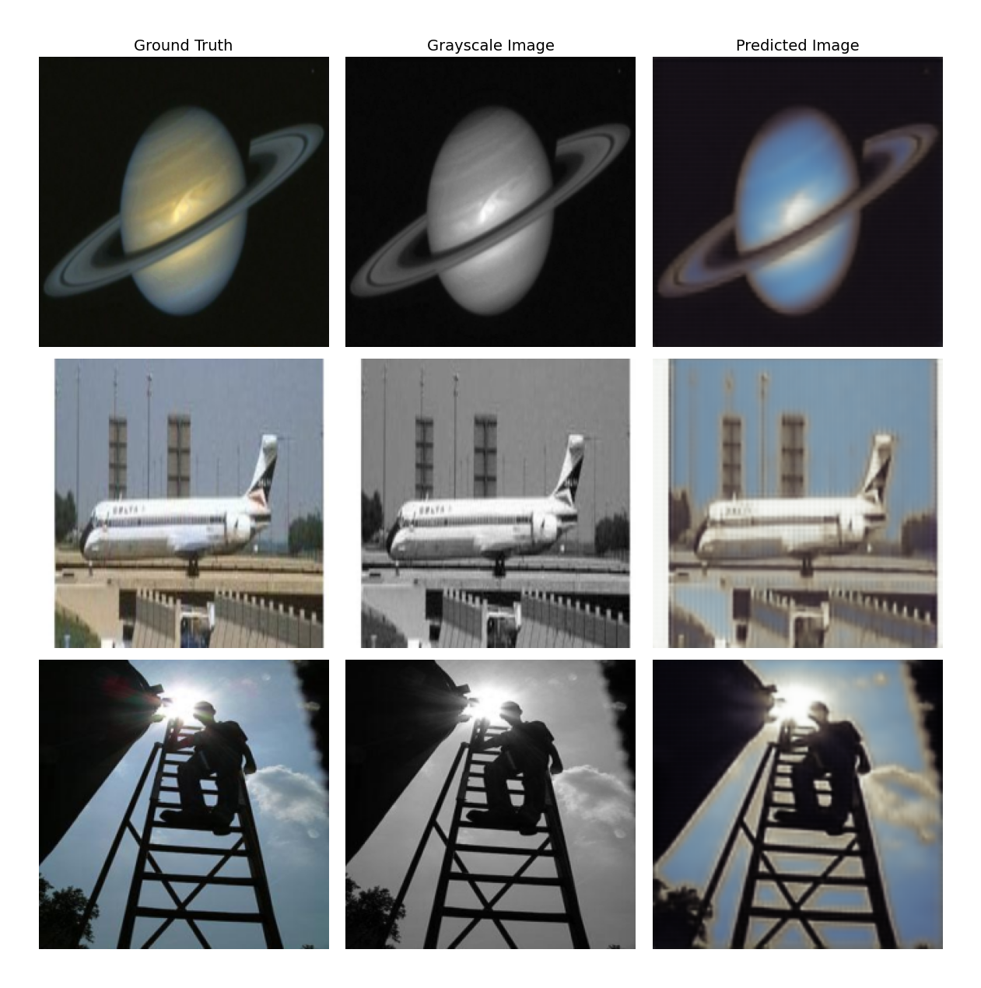
Image Colorization
Προεπεξεργασία Δεδομένων
Αρχικά, χρησιμοποιούνται οι εξής μετασχηματισμοί: Resize (224x224), Normalization(mean,std), ToTensor(). Στη συνέχεια, oι εικόνες μετατρέπονται από έγχρωμες (RGB) σε ασπρόμαυρες (grayscale) και έπειτα, επαναλαμβάνουμε το κανάλι δύο φορές, δημιουργώντας ένα fake RGB format για να ταιριάζει στη διαστασιολόγηση του δικτύου.
Πως λειτουργεί;
Κάθε δείγμα περιλαμβάνει την ασπρόμαυρη εικόνα ως είσοδο και την έγχρωμη εικόνα ως στόχο. Το μοντέλο καλείται να ανακατασκευάσει τα χρώματα ώστε να πλησιάζουν όσο το δυνατόν περισσότερο τα αρχικά.
Αρχιτεκτονική
Χρησιμοποιείται μια μορφή autoencoder με βάση το ResNet50. Τα τελικά πλήρως συνδεδεμένα layers έχουν αφαιρεθεί. Έτσι, έχουμε 5 επίπεδα του encoder, τον ρόλο του οποίου παίζει το ResNet-50 και 5 επίπεδα decoder με τη χρήση transposed convolutions.

Slide 8
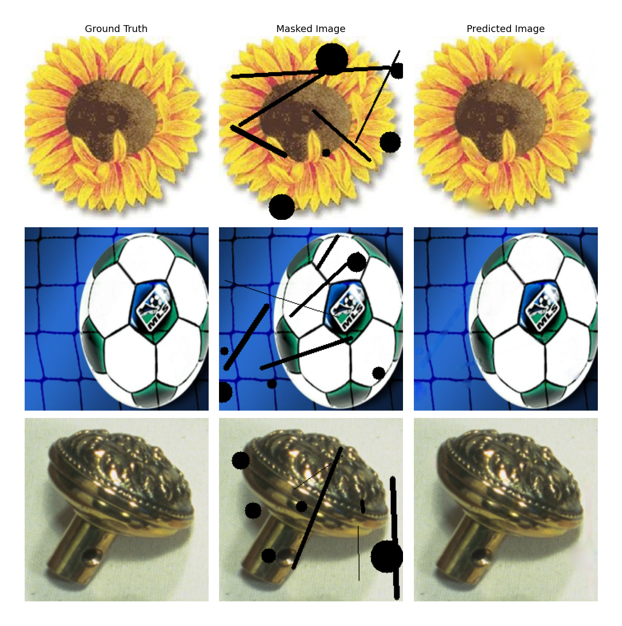
Image Inpainting
Προεπεξεργασία Δεδομένων
Αρχικά, χρησιμοποιούνται οι εξής μετασχηματισμοί: Resize (224x224), Normalization(mean,std), ToTensor(). Μια δυαδική μάσκα εφαρμόζεται στην εικόνα, καλύπτοντας τυχαία γεωμετρικά σχήματα (γραμμές, κύκλους), ενώ τα υπόλοιπα τμήματα παραμένουν ως έχουν.
Πως λειτουργεί;
Το δίκτυο λαμβάνει ως είσοδο την καλυμμένη (masked) εικόνα και προσπαθεί να ανακατασκευάσει μόνο τα καλυμμένα τμήματα, επιδιώκοντας να διατηρήσει τη συνοχή και τη λογική συνέχεια της εικόνας συγκρίνοντας την με την αρχική.
Αρχιτεκτονική
Χρησιμοποιείται η ίδια αρχιτεκτονική με αυτή που περιγράφηκε για το image colorization task, δηλαδή ένας autoencoder βασισμένος στο ResNet50. Η κύρια διαφορά είναι ότι το μοντέλο εστιάζει στην επιδιόρθωση μόνο των κενών περιοχών της εικόνας.
Notes:
Μάσκα -> 0 όλο και 1 εκεί που θέλουμε να καλύψουμε
masked_image = original_image *(1-mask) δηλαδή κάνουμε invert τη μάσκα ώστε τα 1 να γίνουν 0 άρα να πολλαπλασιαστούν με τα αντίστοιχα της original_image και να τα κάνουν 0 και πολ/ζουμε
output=model(masked_image)
ΤΟ ΛΕΩ ΠΡΟΕΡΑΙΤΙΚΑ mask=mask.expand_as(outputs)
inpainted_image=masked_image.clone
inpainted_image[mask==1] = outputs[mask==1] δηλαδή στα κρυμμένα κομμάτια της masked εικόνας βάζουμε τα συμπληρωμένα κομμάτια απο το μοντέλο
ΤΟ 5 ΚΑΙ ΤΟ 6 ΓΙΑ ΝΑ ΚΑΝΟΥΜΕ PORTRAY ΤΗΝ INPAINTED ΕΙΚΟΝΑ. ΤΟ 7 ΕΙΝΑΙ ΤΟ ΠΩΣ ΣΥΓΚΡΙΝΟΥΜΕ ΜΟΝΟ ΤΑ ΚΡΥΜΜΕΝΑ ΜΕΡΗ
loss= criterion(outputs*mask, original_img*mask) δηλαδή κάνει όλα τα υπόλοιπα 0 και κρατάει μόνο αυτά τα σημεία που ήταν κρυμμένα και τα συμπλήρωσε. το ίδιο κάνει και στην αρχική και μετά τα συγκρίνει μεταξύ τους δλδ τους συμπληρωμένους κύκλους και γραμμές με τους αρχικούς κύκλους και γραμμές.

Slide 9
Downstream Task
και
Σύνολα Δεδομένων

Slide 10

Downstream Task: Image Classification
Το Image Classification είναι η διαδικασία κατά την οποία ένα μοντέλο ταξινομεί μια εικόνα σε μία από πολλές προκαθορισμένες κατηγορίες.
Στο πλαίσιο των πειραμάτων, χρησιμοποιήσαμε το Image Classification ως downstream task για να αξιολογήσουμε πόσο χρήσιμα είναι τα χαρακτηριστικά που έμαθε το μοντέλο από τα proxy tasks.
Η αξιολόγηση αυτή γίνεται μέσω της ακρίβειας (accuracy) του μοντέλου στο συγκεκριμένο task.

Slide 11
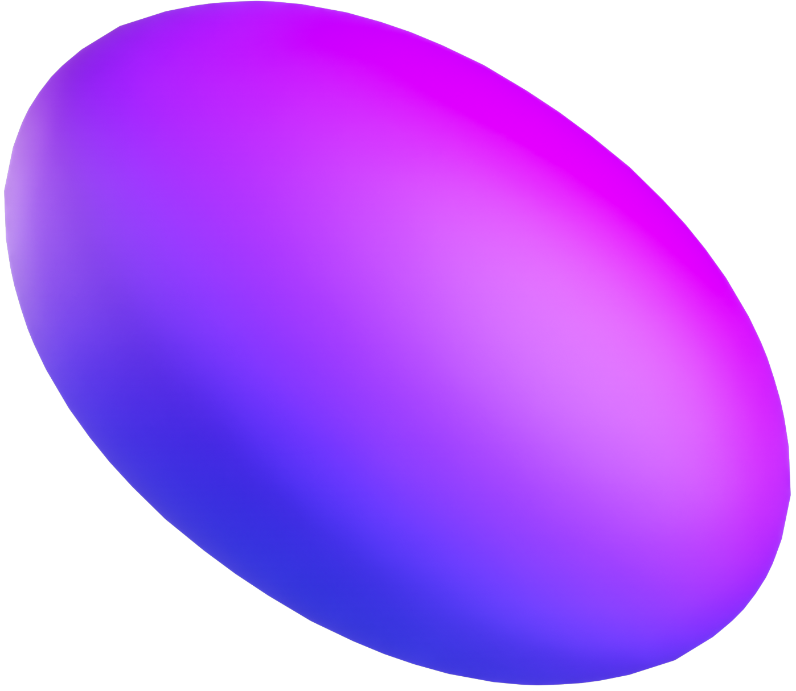
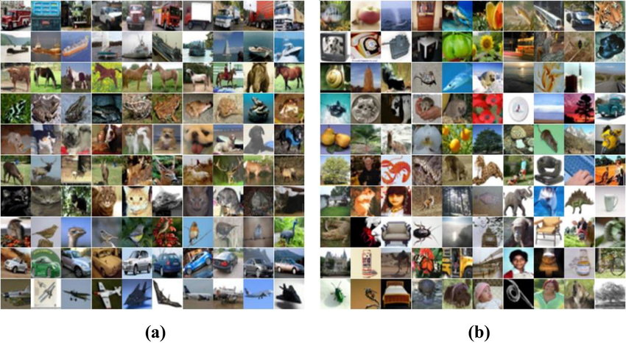
Σύνολα Δεδομένων που Χρησιμοποιήθηκαν
Εκπαίδευση των Proxy Tasks:
CIFAR-100 (για εκπαίδευση των proxy tasks)
Χρησιμοποιήθηκε ως unlabeled dataset (χωρίς ετικέτες)
Το μοντέλο εκπαιδεύεται σε έμμεσες διεργασίες χωρίς την πληροφορία της κλάσης
Fine-Tuning στο Downstream Task:
CIFAR-10 και CIFAR-100 (για το downstream task)
Χρησιμοποιήθηκαν ως labeled datasets για την ταξινόμηση εικόνων
Σκοπός: Να αξιολογήσουμε την απόδοση των proxy tasks σε ένα ίδιο και ένα διαφορετικό σύνολο δεδομένων
Notes:
Τα δύο σύνολα δεδομένων επιλέχθηκαν λόγω της ομοιότητάς τους, καθώς έχουν το ίδιο μέγεθος (60k images και 32x32 pixel διαστάσεις) και περιέχουν εικόνες παρόμοιας φύσης, γεγονός που επιτρέπει την πιο ομαλή σύγκριση των αποτελεσμάτων.

Slide 12
Transfer Learning
και
Fine-Tuning

Slide 13
Transfer Learning
Αποθήκευση του καλύτερου state του μοντέλου
Κατά την εκπαίδευση στα proxy tasks, όταν το μοντέλο σημείωνε την υψηλότερη απόδοση στο validation set, αποθηκεύαμε το state του μοντέλου, εξασφαλίζοντας τη διατήρηση των πιο αποδοτικών βαρών.
Δημιουργία νέου μοντέλου
Αφού ολοκληρώθηκε η εκπαίδευση των proxy tasks, κατασκευάστηκε ένα πανομοιότυπο μοντέλο με το μοντέλο του εκάστοτε proxy task για το downstream task της ταξινόμησης εικόνων. Στη συνέχεια, φορτώσαμε τα pretrained weights (model state) στο νέο μοντέλο.
Προσαρμογή νέου μοντέλου στο Downstream Task
Τροποποιήσαμε το τελευταίο fully connected layer για να προσαρμοστεί στον αριθμό των κλάσεων του εκάστοτε dataset (CIFAR-10: 10 έξοδοι, CIFAR-100: 100 έξοδοι).

Slide 14
Fine-Tuning
Εκπαίδευση μόνο του τελευταίου επιπέδου
Για να επανεκπαιδευτεί μόνο το τελευταίο επίπεδο, παγώσαμε (freeze) όλα τα επίπεδα του δικτύου και “ξεπαγώσαμε” (unfreeze) το τελευταίο επίπεδο, αφήνοντας ελεύθερο προς εκπαίδευση μόνο το τελευταίο πλήρως συνδεδεμένο επίπεδο.
Εκπαίδευση όλων των επιπέδων
Πραγματοποιήθηκε πλήρης εκπαίδευση του δικτύου σε κάθε task, επιτρέποντας στα βάρη όλων των επιπέδων να ενημερώνονται κατά τη διαδικασία της εκπαίδευσης.

Slide 15
Εκπαίδευση

Slide 16

Εκπαίδευση
Κατά την εκπαίδευση των τριων proxy tasks και του downstream task χρησιμοποιήθηκαν τα παρακάτω (Loss Functions, Optimizer, Hyperparameters, Regularization Techniques):
Task | Epochs | Batch Size | Learning Rate | Weight Decay | Dropout | Loss Function | Optimizer
Image Rotation Prediction | 50 | 64 | 0.001 | 0.0001 | - | Cross-Entropy Loss | Adam
Image Colorization | 50 | 64 | 0.001 | - | - | MSE Loss | Adam
Image Inpainting | 50 | 64 | 0.0001 | - | - | MSE Loss | Adam
Image Classification | 50 | 64 | 0.001 | 0.0001 | 0.3 | Cross-Entropy Loss | Adam
Notes:
CROSS-ENTROPY LOSS:
- Σ με i=1 έως C yi *log(pi)
yi= πραγματική ετικέτα δηλαδή 0 για σωστή κλάση και 0 για τις υπόλοιπες
pi= πρόβλεψη μοντέλου (η πιθανότητα από τη softmax) για την κλάση i
c= αριθμός κλάσεων
πχ [0.1,0.7,0.2]
L= −[0⋅log(0.1)+1⋅log(0.7)+0⋅log(0.2)] = −log⁡(0.7) = –log(0.7)= −log(0.7)
MSE LOSS:
(1/n)*Σ με i=1 έως n (yi-yhati)^2
yi = πραγματική τιμή
yhati= προβλεπόμενη τιμή
n= αριθμός δειγμάτων
και αν έχουμε 3 κανάλια πχ rgb υπολογίζουμε στο κάθε κανάλι το mse τα προσθέτουμε και τα τρία και παίρνουμε τον μέσο όρο τους.

Slide 17
Μεθοδολογία και Λογική Συγκρίσεων

Slide 18
Μεθοδολογία
Στόχος: Δίκαιη σύγκριση ανάμεσα στις τρεις έμμεσες διεργασίες για την εξαγωγή συμπερασμάτων σχετικά με την Αυτο-Εποπτευόμενη Μάθηση. Για να το πετύχουμε αυτό, πήραμε τα παρακάτω μέτρα:
Διαφορετικά Είδη Διεργασιών:
Image Rotation Prediction: Προσανατολισμός αντικειμένων
Image Colorization: Χρώματα και υφές
Image Inpainting: Περιεχόμενο και Συνοχή
Χρήση της αρχιτεκτονικής ResNet-50 και για τις τρεις έμμεσες διεργασίες:
Ίδια αρχιτεκτονική για όλες τις έμμεσες διεργασίες, προσαρμόζοντάς τη κατάλληλα ανάλογα με τις ιδιαιτερότητες της κάθε διεργασίας.
Επιτρέπει ακριβή σύγκριση των αποτελεσμάτων χωρίς την επίδραση διαφορών της αρχιτεκτονικής.
Χωρίς data augmentation:
Αποφυγή μετασχηματισμών που θα μπορούσαν να επηρεάσουν την εκπαίδευση άδικα.
Στόχος δεν είναι η υψηλότερη δυνατή απόδοση αλλά η δημιουργία ενός περιβάλλοντος δίκαιης σύγκρισης των μεθόδων.
Χωρίς εκτενές hyperparameter tuning στο downstream task:
Στόχος μας ήταν η δημιουργία ενός ισοδύναμου πειραματικού περιβάλλοντος για τη σύγκριση των μεθόδων. Για τον λόγο αυτό, δεν προσαρμόσαμε τις υπερπαραμέτρους ανάλογα με τα pretrained weights, αλλά τις διατηρήσαμε ίδιες με αυτές που χρησιμοποιήθηκαν για τα random weights ώστε η μόνη διαφορά να είναι τα αρχικοποιημένα βάρη (pretrained και random).
Notes:
Χωρίς data augmentation: παράδειγμα random rotation ή randomflip
Δεν πραγματοποιήθηκε εκτενές hyperparameter tuning στο downstream task:
Στόχος μας ήταν η δημιουργία ενός ισοδύναμου πειραματικού περιβάλλοντος για τη σύγκριση των μεθόδων. Για τον λόγο αυτό, δεν προσαρμόσαμε τις υπερπαραμέτρους ανάλογα με τα pretrained weights, αλλά τις διατηρήσαμε ίδιες με αυτές που χρησιμοποιήθηκαν για τα random weights ώστε η μόνη διαφορά να είναι τα αρχικοποιημένα βάρη (pretrained και random).

Slide 19
Λογική Συγκρίσεων
Fine-Tuning μόνο στο τελευταίο layer:
Επανεκπαιδεύσαμε μόνο το τελευταίο, πλήρως συνδεδεμένο επίπεδο του ResNet-50 στο downstream task, με στόχο να αξιολογήσουμε τι πληροφορία φέρουν τα προεκπαιδευμένα βάρη από τα proxy tasks και αν αυτή η πληροφορία είναι χρήσιμη και συμβατή με τις απαιτήσεις του downstream task.
Fine-Tuning σε όλα τα επίπεδα:
Επανεκπαιδεύσαμε όλα τα επίπεδα για να δούμε αν η προεκπαίδευση στα proxy tasks βελτιώνει την τελική απόδοση σε σχέση με τα τυχαία βάρη και, άρα, εάν αξίζει τελικά να γίνει.
Χρήση Ίδιου και Διαφορετικού Dataset για Proxy και Downstream Task:
Τα προεκπαιδευμένα βάρη από το CIFAR-100 δοκιμάστηκαν στο CIFAR-10 και CIFAR-100, για να δούμε την απόδοσή τους τόσο στο ίδιο όσο και σε διαφορετικό dataset.
Ταχύτητα Επίτευξης Ικανοποιητικής Επίδοσης:
Εξετάσαμε ποιο task επιτυγχάνει υψηλή ακρίβεια πιο γρήγορα. Αν το SSL φτάσει γρήγορα σε ικανοποιητικό επίπεδο, είναι πιο οικονομικό και αποδοτικό.
Notes:
Ταχύτητα Επίτευξης Ικανοποιητικής Επίδοσης:
Εξετάσαμε το πόσο γρήγορα κάθε proxy task επιτυγχάνει υψηλή επίδοση. Δηλαδή, μας ενδιαφέρει να δούμε όχι μόνο ποιο task αποδίδει καλύτερα, αλλά και ποιο μπορεί να φτάσει σε ένα ικανοποιητικό επίπεδο ακρίβειας σε λιγότερες εποχές εκπαίδευσης. Για παράδειγμα, εάν ένα μοντέλο που έχει εκπαιδευτεί με SSL μπορεί να φτάσει σε ικανοποιητικό επίπεδο ακρίβειας με λιγότερες εποχές σε σχέση με τυχαία βάρη, τότε αυτό θα ήταν οικονομικά και χρονικά πιο αποδοτικό.

Slide 20
Αποτελέσματα

Slide 21
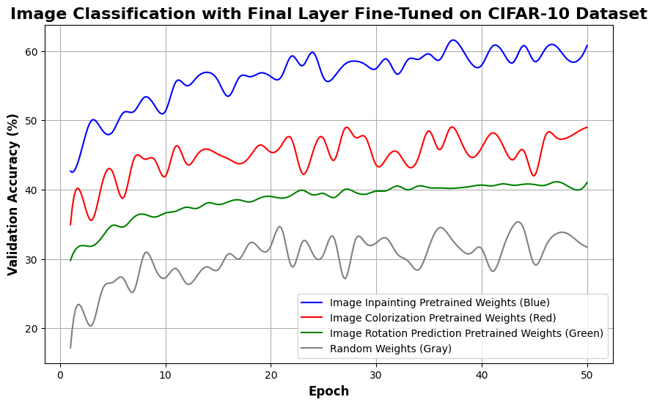
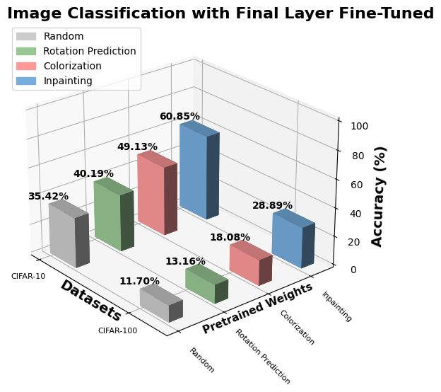
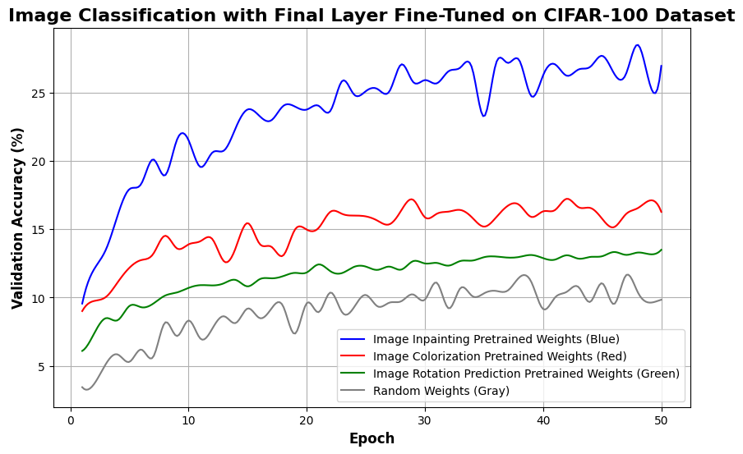
Αποτελέσματα στο downstream task της Ταξινόμησης Εικόνων με Fine-Tuning μόνο στο τελευταίο Layer.
Το συγκεκριμένο πείραμα μας επιτρέπει να παρατηρήσουμε την διαφορά στην πληροφορία που φέρουν τα pretrained weights απο τα proxy tasks σε σχέση με τα randomly initialized weights, στην 1η εποχή.
Επιπλέον, μέσω αυτού του πειράματος μπορούμε να δούμε την διαφορά της ακρίβειας στην τελική σύγκλιση, στην τελευταία εποχή.

Slide 22
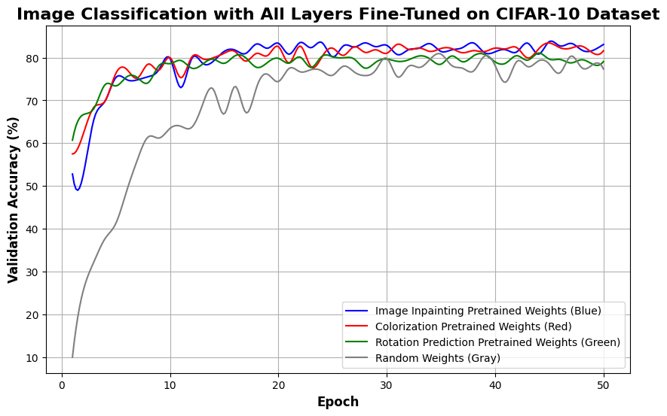
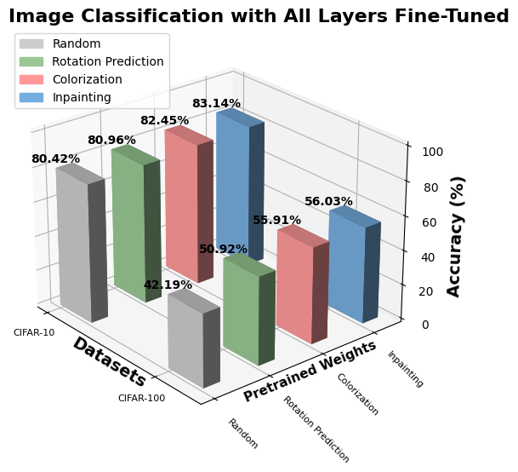
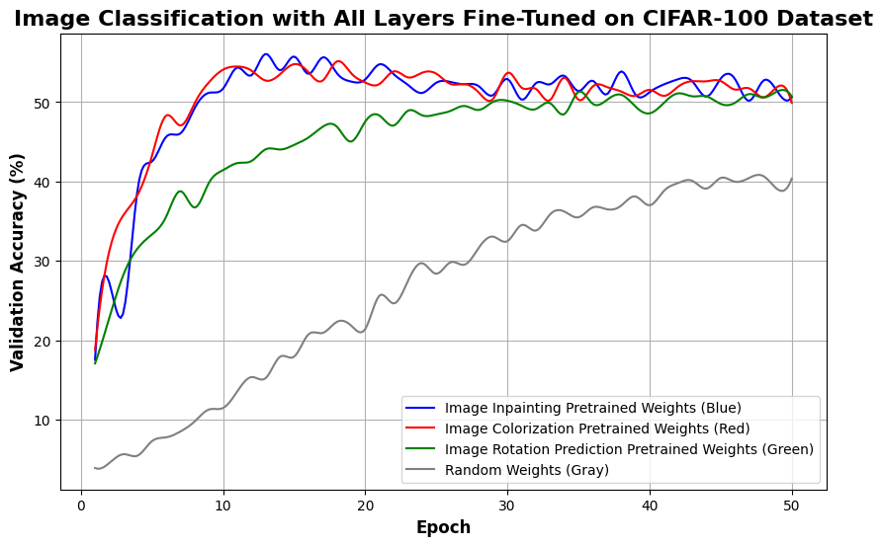
Αποτελέσματα στο downstream task της Ταξινόμησης Εικόνων με Fine-Tuning σε όλα τα Layers.
Στο συγκεκριμένο πείραμα χρησιμοποιούμε τα pretrained weights για να αρχικοποιήσουμε τα weights του μοντέλου αφού αυτά θα εκπαιδευθούν και θα αλλάξουν τιμή.
Αυτό που θέλουμε να διερευνήσουμε μέσω αυτού του πειράματος είναι εάν η τελική επίδοση είναι υψηλότερη με τη χρήση της Αυτο-Εποπτευόμενης Μάθησης.
Επίσης θέλουμε να εξετάσουμε εάν η ταχύτητα επίτευξης μίας ικανοποιητικής απόδοσης είναι υψηλότερη με τη χρήση του pre-training στις έμμεσες διεργασίες.

Slide 23
Συμπεράσματα

Slide 24
Συμπεράσματα
Από τα αποτελέσματα των πειραμάτων που διεξήχθησαν μπορέσαμε να εξάγουμε τα εξής συμπεράσματα:
Επιδόσεις με Έμμεσες Διεργασίες σε σχέση με τυχαία βαρη:
Τα pretrained βάρη από τα proxy tasks είχαν καλύτερες επιδόσεις από τα τυχαία βάρη (σε όλα τα πειράματα), επιβεβαιώνοντας ότι το SSL προσφέρει χρήσιμη πληροφορία για το downstream task.
Επιδόσεις σε διαφορετικά datasets:
Οι επιδόσεις στο CIFAR-100 ήταν χαμηλότερες από το CIFAR-10 λόγω του μεγαλύτερου αριθμού κλάσεων. Ωστόσο, τα pretrained weights μεταφέρουν αποτελεσματικά τη γνώση τους από το CIFAR-100.
Σύγκριση Πληροφορίας στα Pretrained και Τυχαία Βάρη (Fine-Tuning στο Τελευταίο Layer):
CIFAR-10:
13.47% για το rotation (από 35.42% σε 40.19%),
38.71% για το colorization (από 35.42% σε 49.13%),
71.80% για το inpainting (από 35.42% σε 60.85%).
CIFAR-100:
12.48% για το rotation (από 11.70% σε 13.16%),
54.53% για το colorization (από 11.70% σε 18.08%),
146.92% για το inpainting (από 11.70% σε 28.89%).
Σύγκριση Τελικών Επιδόσεων (Fine-Tuning σε Όλα τα Layers):
CIFAR-10:
0.67% για το rotation (από 80.42% σε 80.96%),
2.52% για το colorization (από 80.42% σε 82.45%),
3.38% για το inpainting (από 80.42% σε 83.14%).
CIFAR-100:
20.69% για το rotation (από 42.19% σε 50.92%),
32.52% για το colorization (από 42.19% σε 55.91%),
32.80% για το inpainting (από 42.19% σε 56.03%).
Notes:
δευτερο μωβ μπουλετ: Επομένως αυτό μας δείχνει ότι το μοντέλο έμαθε χαρακτηριστικά που σχετίζονται με τον προσανατολισμό των αντικειμένων, το χρώμα και τη συνοχή των εικόνων και όχι με βάση την κλάση της κάθε εικόνας. αλλωστε δεν χρησιμοποιήθηκε ποτε η κλαση της κάθε εικόνας. Eπομένως, ο ισχυρισμός ότι το μοντέλο έμαθε από τα labels, ακόμα και αν δεν τα χρησιμοποιήσαμε άμεσα, δεν ευσταθεί διότι τα αποτελέσματα επιβεβαιώνουν ότι το μοντέλο μαθαίνει βάσει χαρακτηριστικών όπως ο προσανατολισμός, το χρώμα και η συνοχή της εικόνας, και όχι βάσει των κλάσεων των εικόνων.

Slide 25
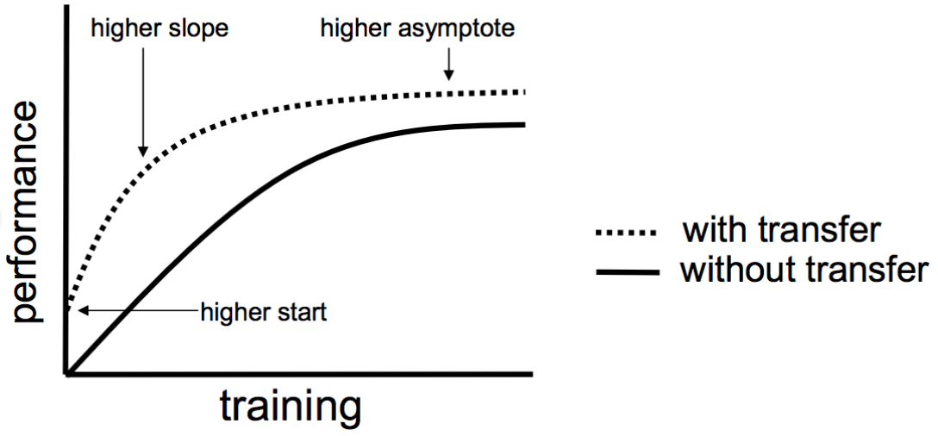
Συμπεράσματα
Ταχύτητα Επίτευξης ικανοποιητικής επίδοσης με fine tuning σε όλα τα επίπεδα:
CIFAR-10:
Pretrained Weights: 75% accuracy στις πρώτες 5 εποχές και 85% στις πρώτες 10 εποχές.
Random Weights: 40-45% accuracy στις πρώτες 5 εποχές και 61% στις πρώτες 10 εποχές.
CIFAR-100:
Image Rotation Prediction Weights: 41% accuracy στις πρώτες 10 εποχές.
Image Colorization και Image Inpainting: 55% accuracy στις πρώτες 10 εποχές.
Random Weights: 11% accuracy στις πρώτες 10 εποχές.
Οι καμπύλες που βλέπουμε στα διαγράμματα ταιριάζουν απόλυτα με την εικόνα στα δεξιά που προέρχεται από έρευνα πάνωστο Transfer Learning.
Έμμεση Διεργασία με τις καλύτερες αποδόσεις:
Όλα τα pretrained weights από τα αντίστοιχα proxy tasks παρουσίασαν καλύτερες επιδόσεις σε σχέση με τα random weights. Η σειρά από το καλύτερο προς το χειρότερο ήταν: 1) Image Inpainting, 2) Image Colorization, 3) Image Rotation Prediction.
Image Inpainting: Η πιο αποδοτική διεργασία ενδεχομένως επειδή είναι πιο σύνθετη και απαιτεί από το μοντέλο να κατανοήσει τόσο το περιεχόμενο της εικόνας όσο και το ευρύτερο πλαίσιό της και να ανακατασκευάσει μέρη της από το 0.
Image Rotation Prediction: Το πιο “αδύναμο” task, πιθανώς επειδή πρόκειται για μία πιο απλή διεργασία από τις υπόλοιπες που εστιάζει μόνο στον προσανατολισμό των αντικειμένων, αλλά παραμένει καλύτερο από τα τυχαία βάρη.
Notes:
Είναι εμφανές στα διαγράμματα που απεικονίζουν την ακρίβεια ανά εποχή ότι η ταχύτητα με την οποία τα proxy tasks επιτρέπουν στο μοντέλο να φτάσει σε υψηλά επίπεδα απόδοσης είναι πολύ μεγαλύτερη σε σχέση με τα τυχαία βάρη. Συγκεκριμένα, στο CIFAR-10, με τα τρία proxy tasks (rotation prediction, colorization, inpainting) έχουμε επιτύχει accuracy 75% στις πρώτες 5 εποχές (epochs) και με τα τρία pretrained weights, ενώ φτάνουμε στο 80% στις πρώτες 10 εποχές. Μετά από εκεί, το καθένα συγκλίνει αντίστοιχα στις τελικές τιμές που αναφέραμε παραπάνω. Αντίθετα, με τα random weights, στην 5η εποχή το accuracy είναι περίπου 40-45% και στις 10 εποχές φτάνει περίπου στο 61%.
Η εικόνα δείχνει ότι, γενικότερα στο transfer learning, στην αρχή της εκπαίδευσης έχουμε μια υψηλότερη αρχική τιμή (higher start), στις πρώτες 114 εποχές παρατηρείται μια μεγαλύτερη κλίση (higher slope), και προς τα τέλη της εκπαίδευσης παρατηρείται μια υψηλότερη ασύμπτωτη τιμή (higher asymptote). Αυτή η ανάλυση επιβεβαιώνει τη λογική των μετρήσεών μας, η οποία αποτυπώνεται ξεκάθαρα στα διαγράμματα, δείχνοντας ότι τα pretrained weights προσφέρουν ταχύτερη και υψηλότερη επίδοση σε σχέση με τα τυχαία βάρη.
Όλα τα pretrained weights από τα αντίστοιχα proxy tasks παρουσίασαν καλύτερες επιδόσεις σε σχέση με τα random weights. Η σειρά από το καλύτερο προς το χειρότερο ήταν: 1) Image Inpainting, 2) Image Colorization, 3) Image Rotation Prediction. Αυτό μας δείχνει ότι το Image Inpainting ήταν το πιο αποδοτικό task, πιθανώς επειδή είναι μια σύνθετη διεργασία που απαιτεί από το μοντέλο να μάθει πώς να συμπληρώνει κενά στις εικόνες, διατηρώντας τη συνοχή τους. Αυτή η διαδικασία αναγκάζει το δίκτυο να κατανοήσει τόσο το περιεχόμενο της εικόνας όσο και το ευρύτερο πλαίσιο (context) της, ενισχύοντας έτσι την ικανότητά του να αναπαριστά πολύπλοκες σχέσεις και χαρακτηριστικά. Από την άλλη, το Image Rotation Prediction αποδείχθηκε πιο "αδύναμο", καθώς είναι μια πιο απλή διεργασία που εστιάζει μόνο στον προσανατολισμό των αντικειμένων. Αν και παρέχει κάποια χρήσιμη πληροφορία στο μοντέλο, δεν είναι τόσο πλούσιο σε χαρακτηριστικά όσο τα άλλα δύο tasks, με αποτέλεσμα η πληροφορία που μεταφέρει να είναι λιγότερο χρήσιμη στο downstream task, όπως φαίνεται από τις ελαφρώς αυξημένες, αλλά περιορισμένες, επιδόσεις του. Ωστόσο, οι επιδόσεις των προεκπαιδευμένων βαρών από αυτό το task είναι still καλύτερες από αυτές των τυχαία αρχικοποιημένων βαρών.

Slide 26

Ευχαριστώ!
Λάζαρος Κανδυλιώτης
Εξεταστική Επιτροπή:
Μπούταλης Ιωάννης
Μητιανούδης Νικόλαος
Αραμπατζής Αυγερινός

